Slide 1
应用系统的组成与部署
WpfTestFy4Class程序
监视下载数据，实时启动处理。
处理生成的产品包括：目标区域的各通道数据、图像、相应的产品、甚至多通道数据运算的产品。
负责维持稳定运行的环境
WpfGridFileView程序
实现了快看等实时功能。
在上一级产品基础之上生成新的后续产品。
衍生新的应用。
,,,,,,,,,,,,,,,,,,
DownFy4File
从广播站(FTP服务)把数据取回处理机，并负责维持运行环境。

Slide 2
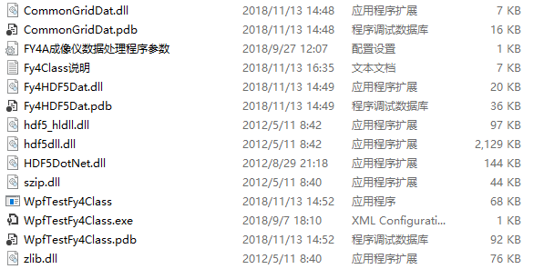
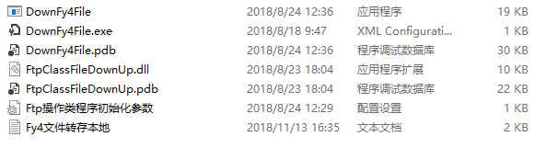
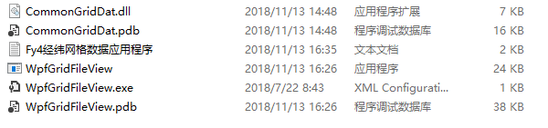
应用系统的组成与部署
本地处理机处理生成本地产品
下载原始文件至本地处理机
本地任意共享机器浏览本地产品

